Slide 1
Análisis exploratorio, valores atípicos y faltantes
Aprendizaje Automático 1

Slide 2

Análisis exploratorio
Los datos crudos que nos llegan generalmente están sin procesar o con ruido de fondo, donde podemos encontrar:
Campos redundantes
Formatos que no nos sirven para el análisis
Valores que no pasan por pruebas lógicas de consistencia
Siendo esencial analizar previamente los sets de datos.

Slide 3
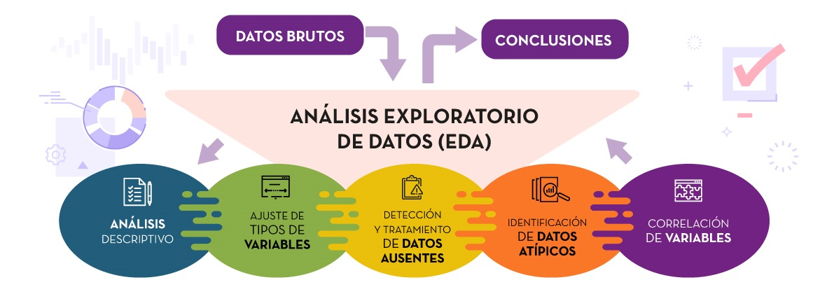
Análisis exploratorio
El Análisis Exploratorio de Datos (AED) es un enfoque de análisis de datos que implica examinar, resumir y visualizar conjuntos de datos para comprender sus características fundamentales.
Permite familiarizarse con la naturaleza y la estructura de los datos antes de realizar cualquier análisis avanzado.
Al explorar los datos de manera exhaustiva, es posible identificar problemas como valores atípicos, errores de entrada o datos faltantes.
Permite descubrir patrones ocultos, tendencias y relaciones entre las variables.
Permite validar las suposiciones iniciales sobre los datos.

Slide 4
Valores faltantes
Eliminación de datos faltantes: implica eliminar filas o columnas que contienen valores faltantes, puede ser apropiado si los valores faltantes son solo una pequeña proporción del conjunto de datos y si la eliminación no introduce sesgos significativos en los análisis posteriores.
Imputación de valores faltantes: implica estimar y completar los valores faltantes con algún tipo de valor sustituto. Algunas técnicas comunes de imputación incluyen:
Media, mediana o moda
Basada en algoritmos de predicción : se utilizan técnicas más avanzadas, como regresión, k-vecinos más cercanos (k-NN), árboles de decisión, etc., para predecir los valores faltantes en función de otros atributos del conjunto de datos.
Métodos de interpolación: son útiles para datos secuenciales o temporales, donde los valores faltantes pueden ser estimados a partir de valores cercanos en el tiempo.
Métodos basados en modelos: utilizar modelos predictivos para estimar los valores faltantes.

Slide 5
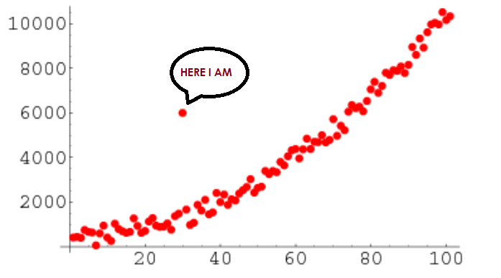
Valores atípicos
El tratamiento de outliers, o valores atípicos, es importante en el análisis de datos para garantizar que los modelos y conclusiones derivadas de ellos sean robustos y confiables.
Los outliers son observaciones que están significativamente fuera de la distribución esperada de los datos y pueden distorsionar los resultados si no se manejan adecuadamente.

Slide 6
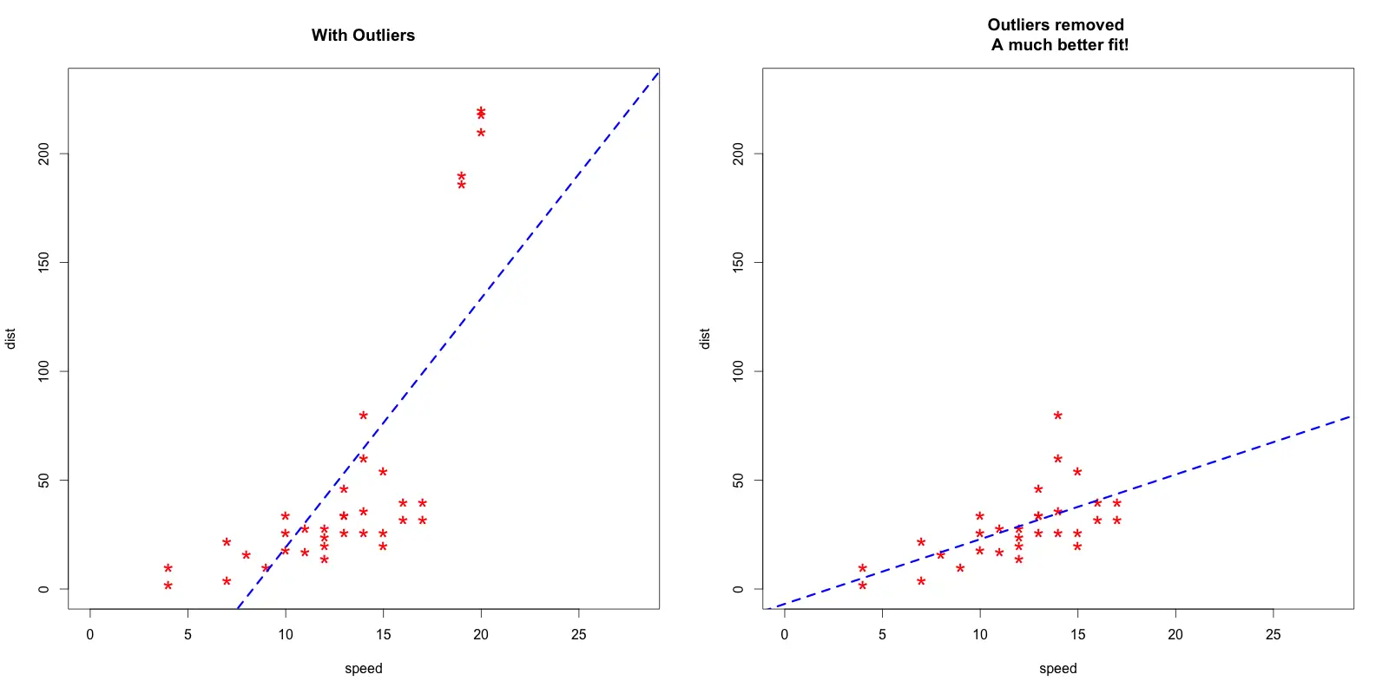
Valores atípicos: tratamiento
Identificación de outliers
Eliminación
Transformación de datos
Truncamiento
Imputación
Modelos específicos

